Slide 1


Измерение углов.
Транспортир
Математика, 5 класс

Slide 2
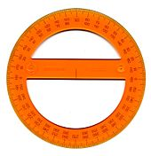
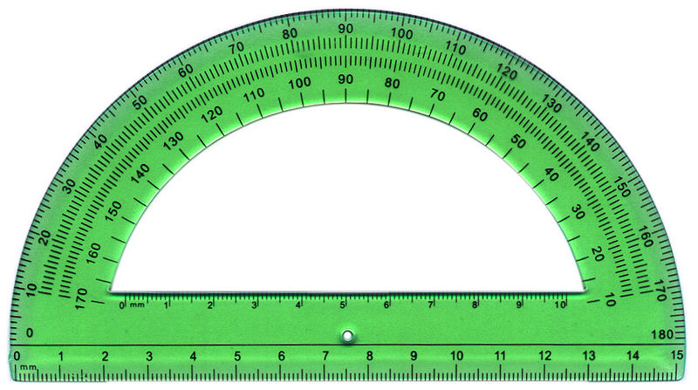
Транспортир – инструмент для построения и измере-ния углов.
Транспортир состоит из линейки (прямолинейной шкалы) и полукруга (угломерной шкалы), разделённого на градусы от 0 до 180°. В некоторых моделях – от 0° до 360°.
Полукруговой
транспортир
Круглый
транспортир

Slide 3
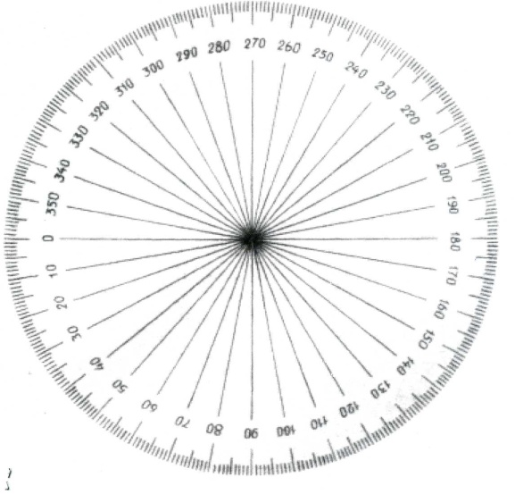
Историческая справка
Первые транспортиры возникли много тысяч лет тому назад. Предполагают, что это было связано с созданием первого календаря. Древние математики нарисовали круг и разделили его на столько частей, сколько дней в году. Они думали, что в году не 365 или 366 дней, а 360. Поэтому круг, обозначающий год, они разделили на 360 равных частей. Такое изображение было очень полезным, на нём можно было отмечать каждый прошедший день, и видеть, сколько дней осталось до конца года. Каждой части дали название – градус. Градусная мера сохранилась и до наших дней. Картинку с древним календарем легко сделать, имея транспортир.

Slide 4
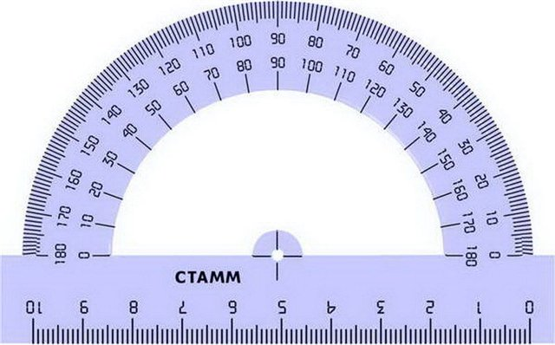

Алгоритм измерения углов
1. Совместить вершину угла с центром транспортира.

Slide 5
2. Расположить транспортир так, чтобы одна из сторон угла проходила через начало отсчета на шкале транспортира (т. е совместить с 0º).

Slide 6
3. Найти штрих на шкале, через который проходит вторая сторона.
А
О
В
∠АОВ = 40°

Slide 7
4. Проверить, соответствует ли полученная мера угла его виду (острый – меньше 90°, прямой – равен 90°, тупой – больше 90°).
прямой
90°
140°
тупой
острый
40°

Slide 8

Построим угол ∠АВС = 45°
А
В
С

Slide 9
Построим угол ∠АВС = 120°
А
В
С

